Slide 1
Памятники нижегородцам
Окружающий мир. 1класс
(авторы учебника: Плешаков А. А., Новицкая М. Ю.)
Учитель: Шаматова Л. В.
МАОУ лицей № 82

Slide 2
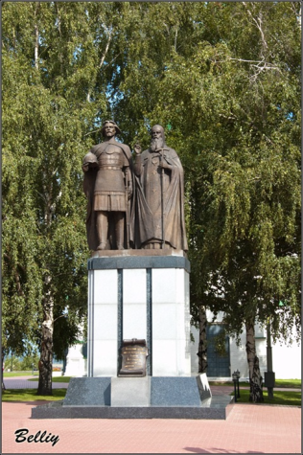
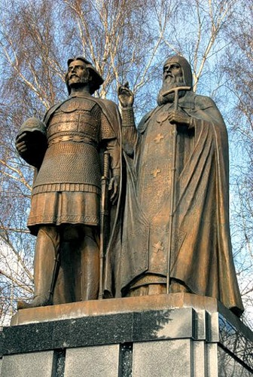
Памятник основателям Нижнего Новгорода князю Георгию Всеволодовичу и святителю Симону Суздальскому

Slide 3
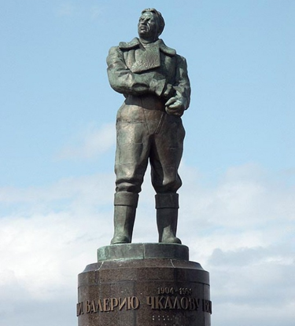
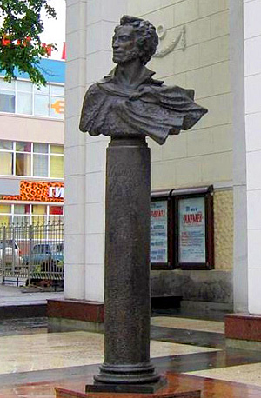
Памятники
Валерию Павловичу Чкалову (лётчику, Герою Советского Союза)
Александру Сергеевичу Пушкину (великому русскому поэту)

Slide 4
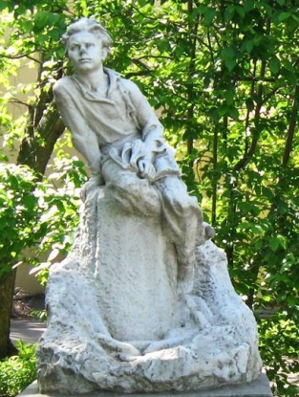
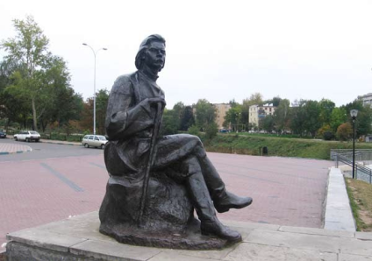
Памятники
А. М. Горькому (писателю)
Алёше Пешкову

Slide 5
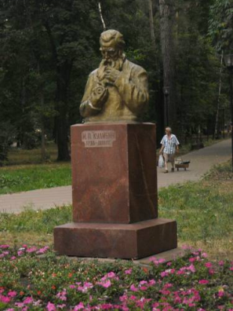
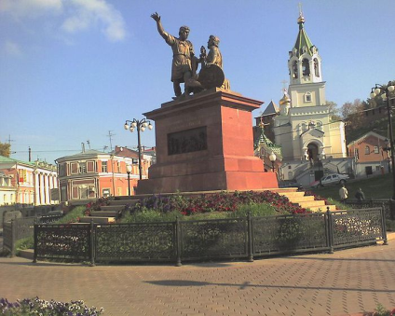
Памятники
К. Минину и Д. Пожарскому (защитникам Отечества)
Ивану Петровичу Кулибину (изобретателю)

Slide 6
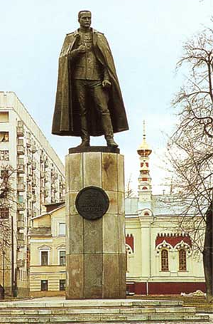
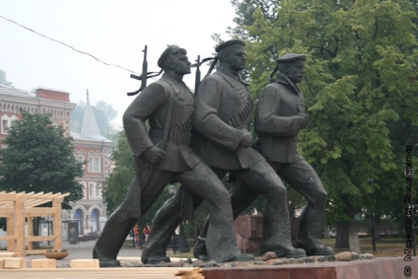
Памятники
Речникам Волжской военной флотилии (героям революции)
П. Н. Нестерову (русскому военному лётчику)

Slide 7
Ссылки
http://kanom2010.ya.ru/replies
http://images.yandex.ru/yandsearch?text

